Slide 1
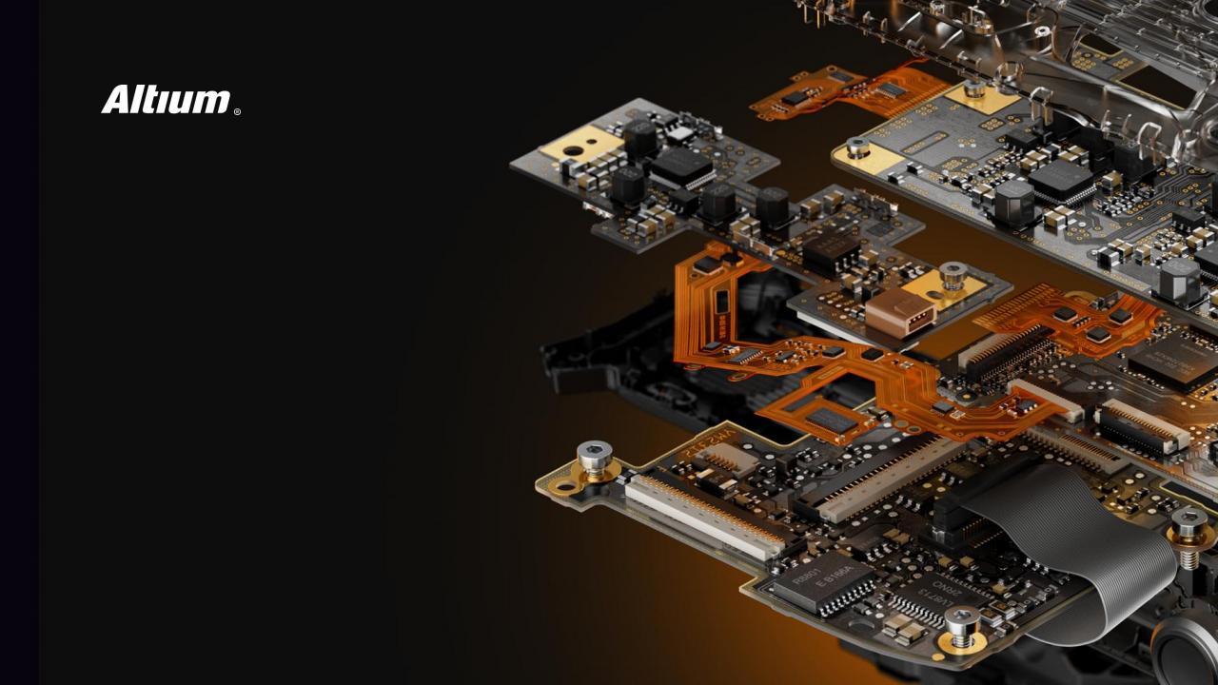
单片机最小系统部分电路绘制
JHP 硬件工作室
杜工

